Slide 1
Számítógépes Grafika BSc 10. Gyakorlat
Vad Viktor András

Slide 2
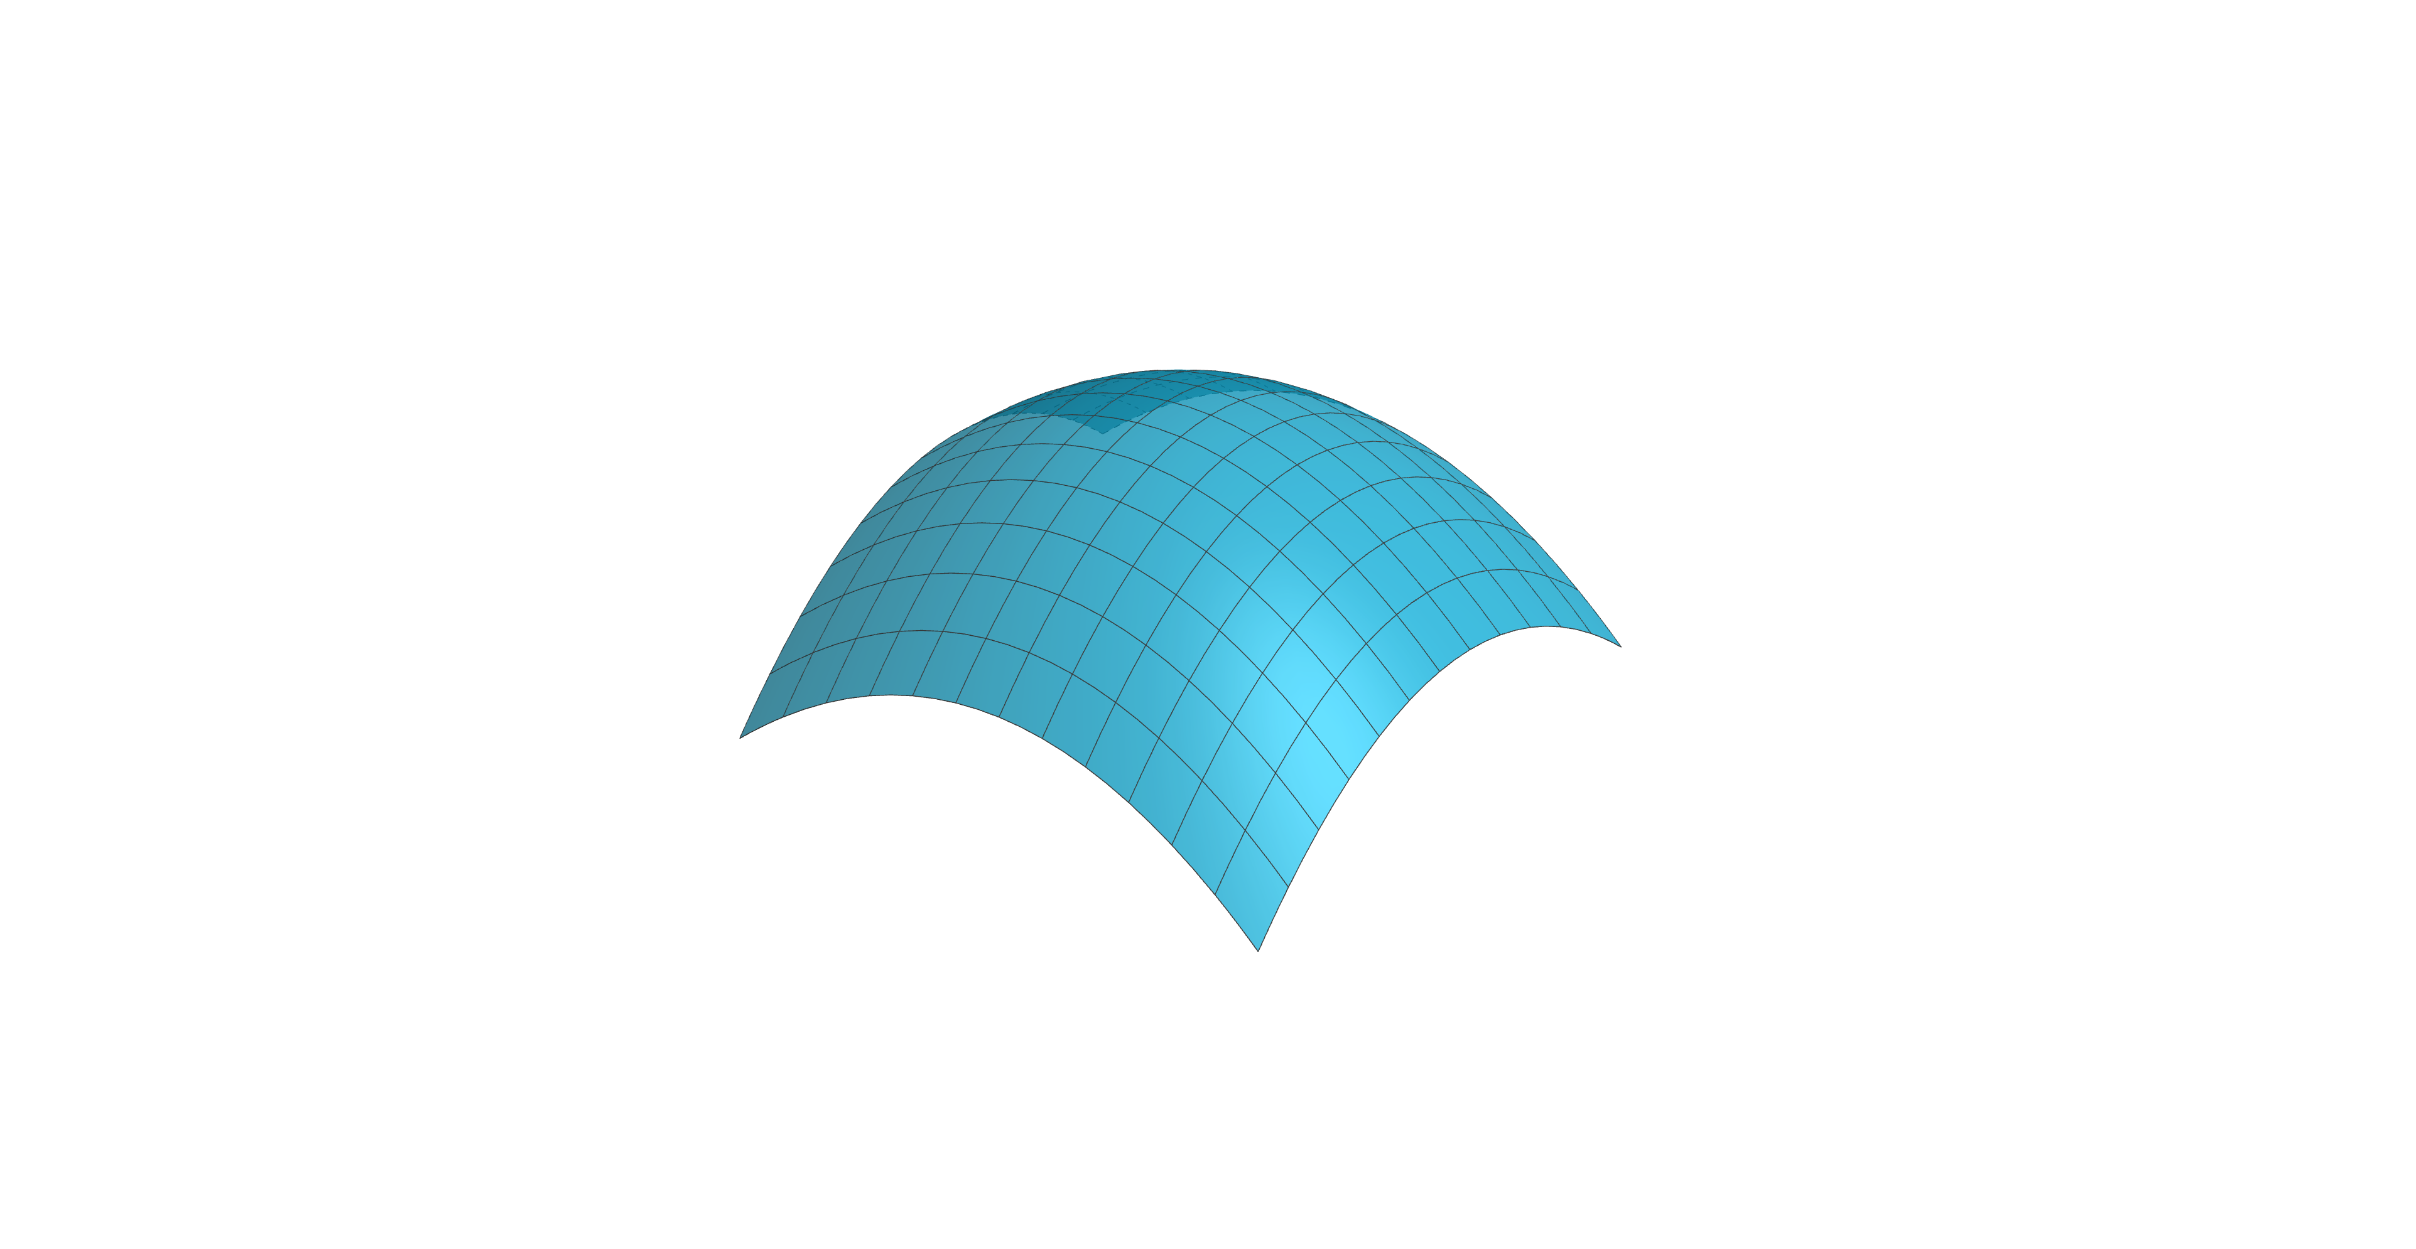

Normál vektorok (dióhéjban)

Slide 3
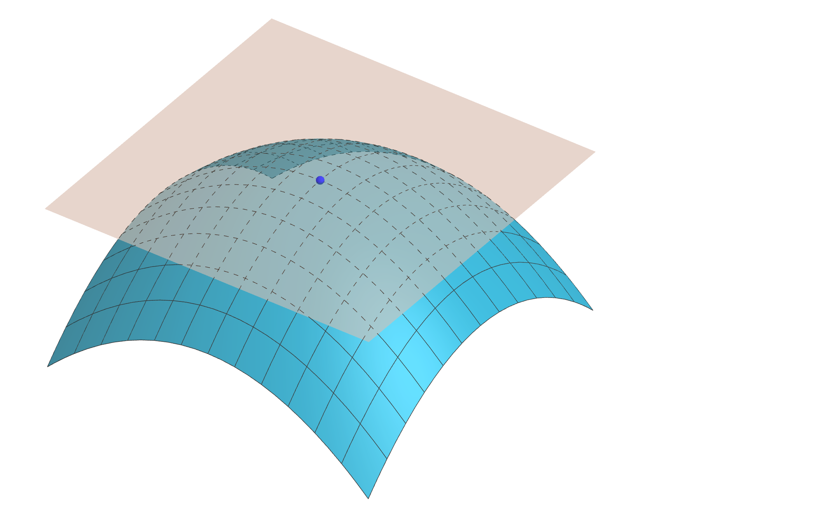
Normál vektorok (dióhéjban)

Slide 4
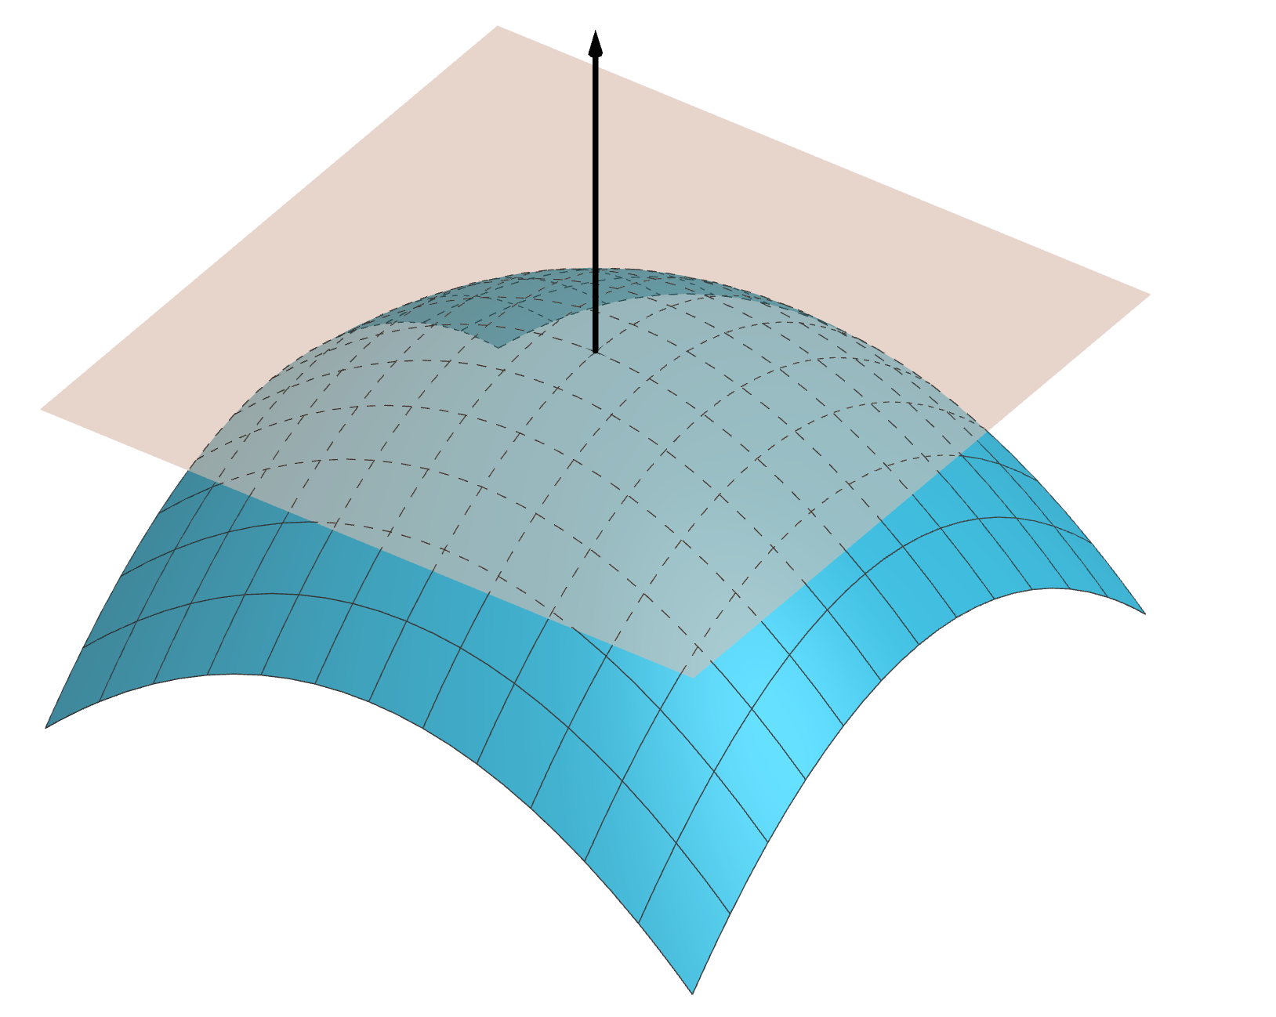
Normál vektorok (dióhéjban)

Slide 5
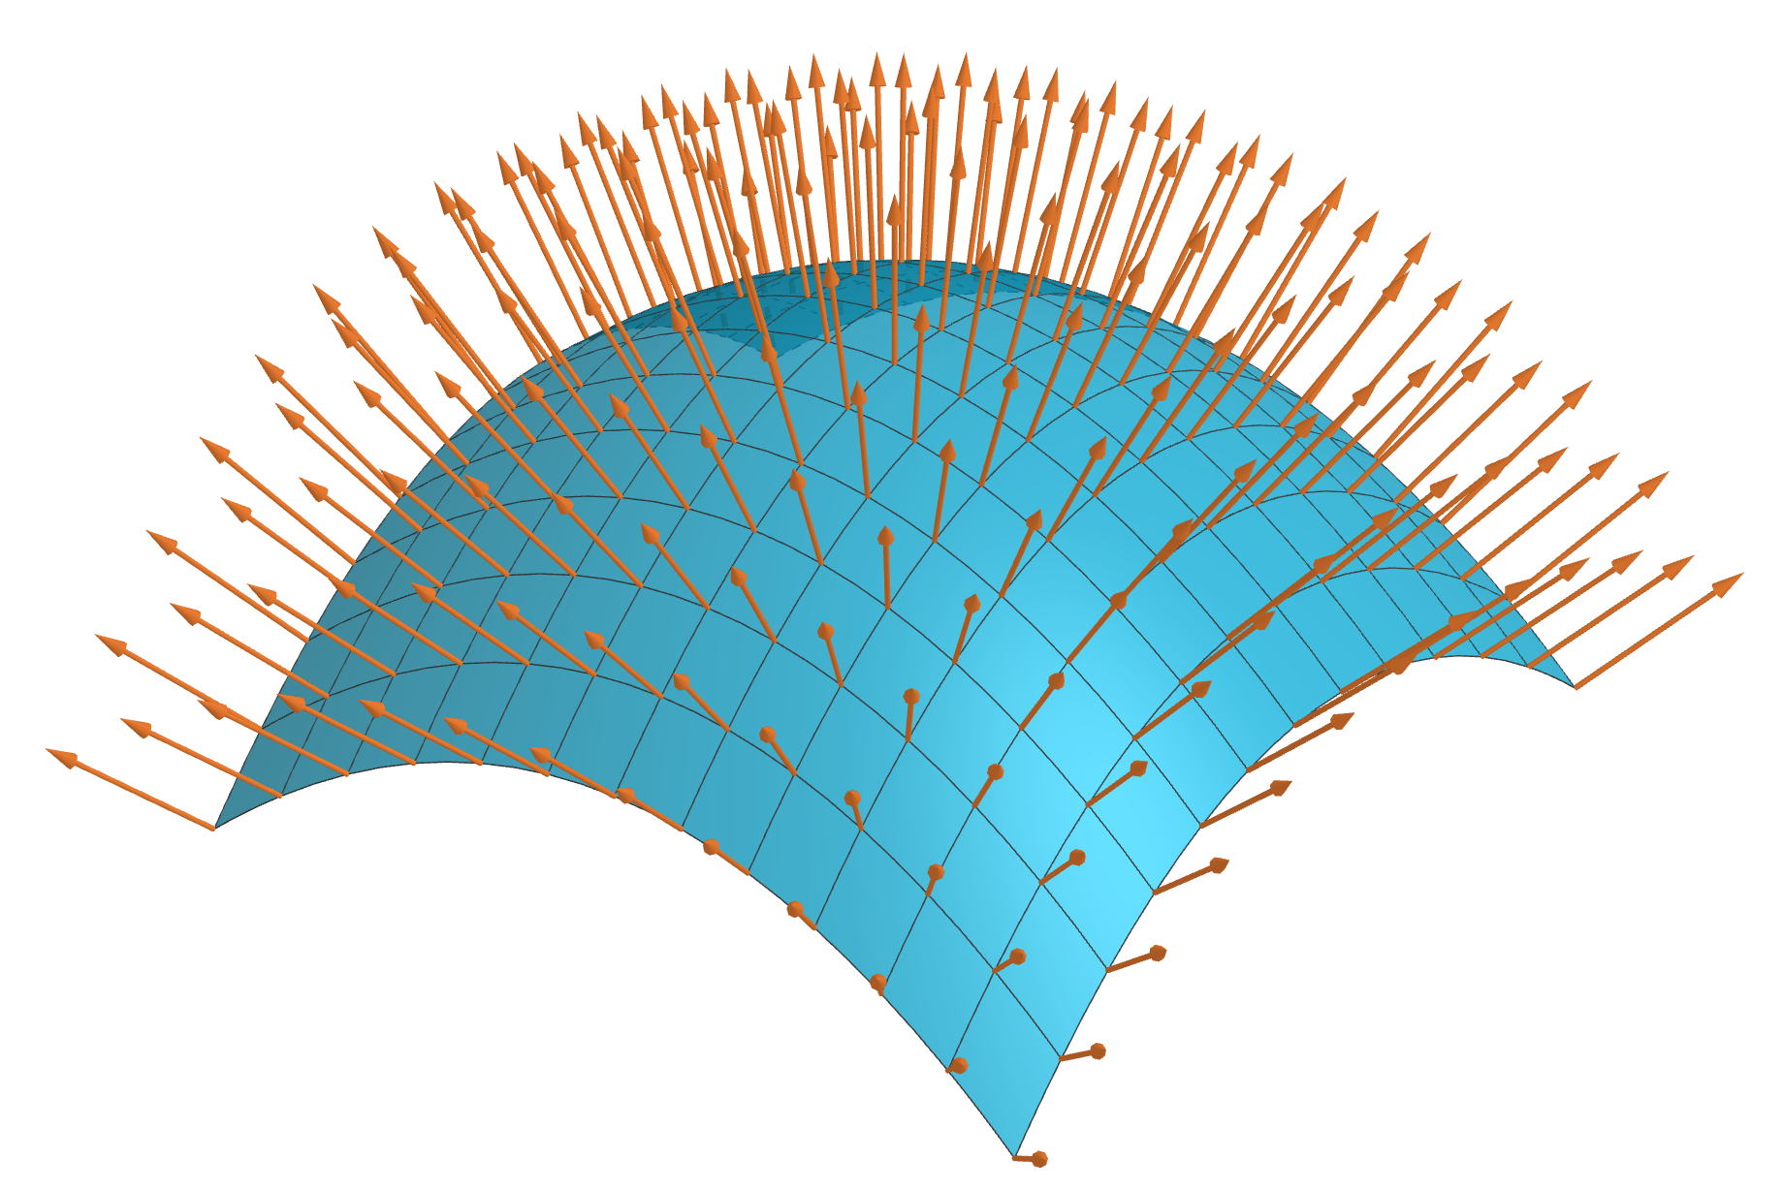
Normál vektorok (dióhéjban)
Az adott pont érintősíkjának normál vektora.
Egység hosszú!!

Slide 6
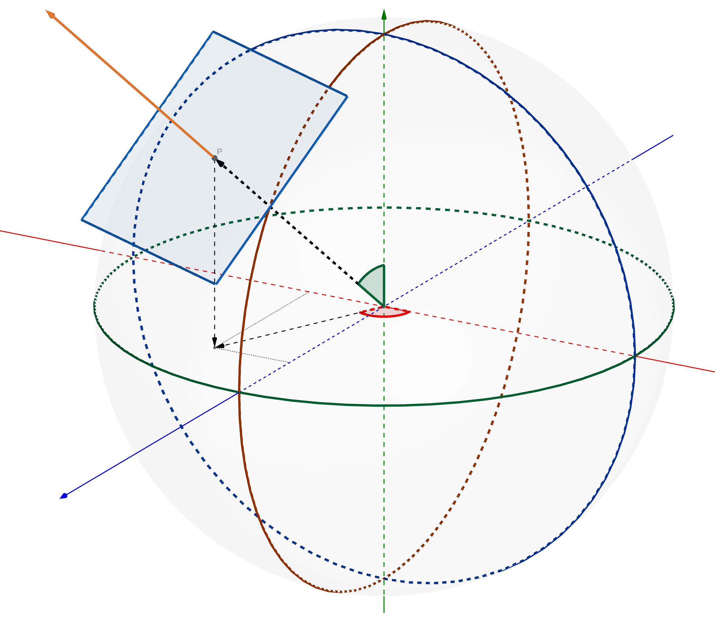
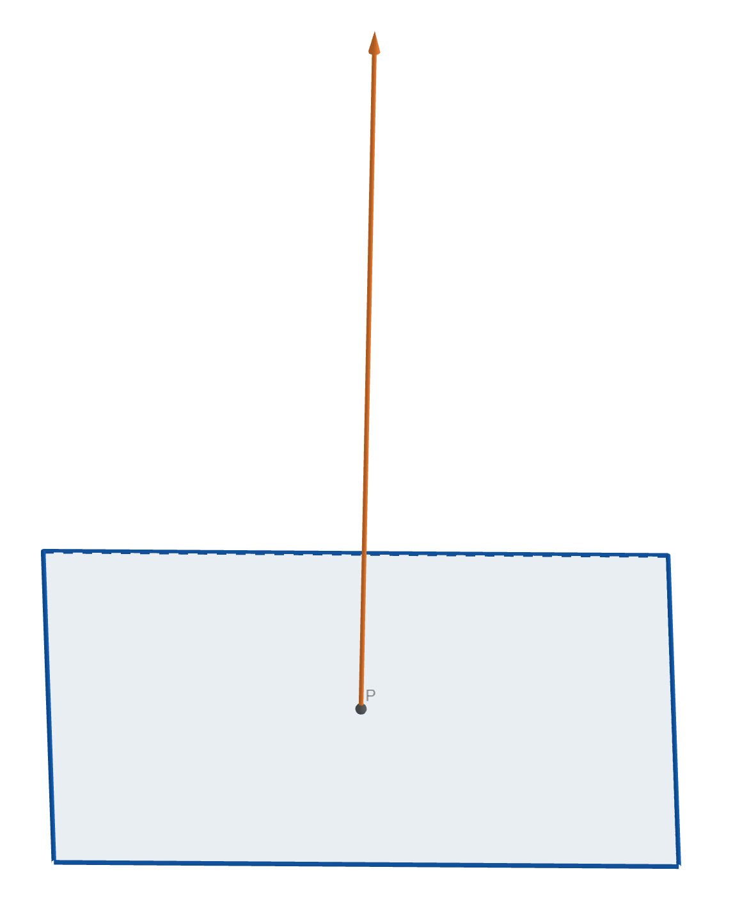
Speciális esetek
Gömb
Sík

Slide 7
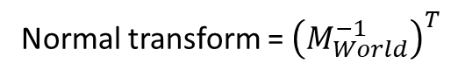
Normál vektor transzformálása
Normal transform ?
WorldTransform
Normal transform = ${\left(M_{World}^{−1}\right)}^{T}$

Slide 8


Megvilágítás (BRDF)
N
R

Slide 9
Megvilágítás (Ambient)
N
R
Szórt fény szimulálása

Slide 10
Megvilágítás (Diffuse)
N
R
α
A fény egy része minden irányban azonos mértékben
verődik vissza. A beérkező fény mennyisége függ a fényforrás irányától.
max(dot(ToLight,normal), 0.0)

Slide 11
Megvilágítás (Specular)
N
R
α
A fény egy része a visszaverődés irányába összpontosul.
pow(max( dot( viewDir, reflectDir) ,0.0), Shininess)

Slide 12
Fény iránya
Irány fényforrás
Pont fényforrás
Csak iránya van, „végtelenből érkezik”.
Konkrét pozíciója van, lehet
távolságot is értelmezni.

Slide 13
Normál vektor interpoláció
Miért fontos újra normalizálni a normál vektort?

Slide 14

Fény csillapodás
Ahogy a fény halad, esetlegesen „elhalhat” az ereje a távolság függvényében.
Ennek a fizikája bonyolult.
Mi a következő, gyakran használt alakot használjuk:
$$\frac{1}{k_{c}+k_{l}d+k_{q}d^{2}}$$

Slide 15
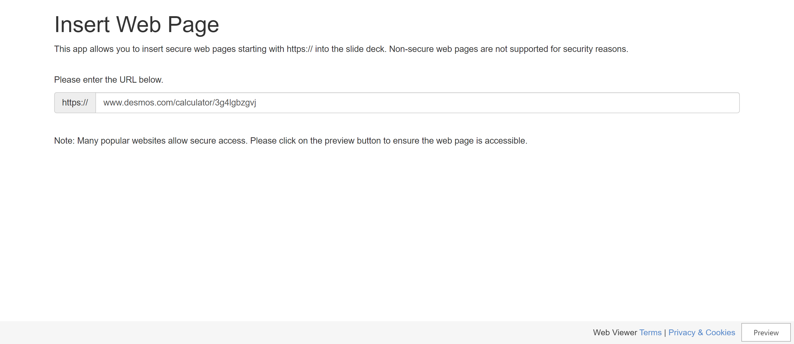
Fény csillapodás
Notes:
https://www.desmos.com/calculator/3g4lgbzgvj

Slide 16
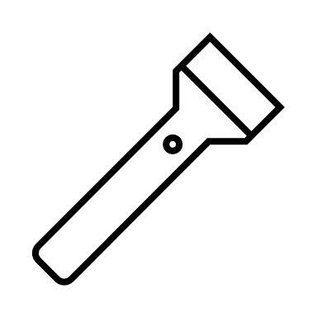
Spotlight
Az irányvektor adja meg a spot lámpánk irányát.
Ha a fényforrásunk iránya és az irányvektor által bezárt szög nagyobb egy adott „vágás”-szög (cut-off angle), akkor dobjuk el a megvilágítást.
α
-ToLight
spotDirection

Slide 17
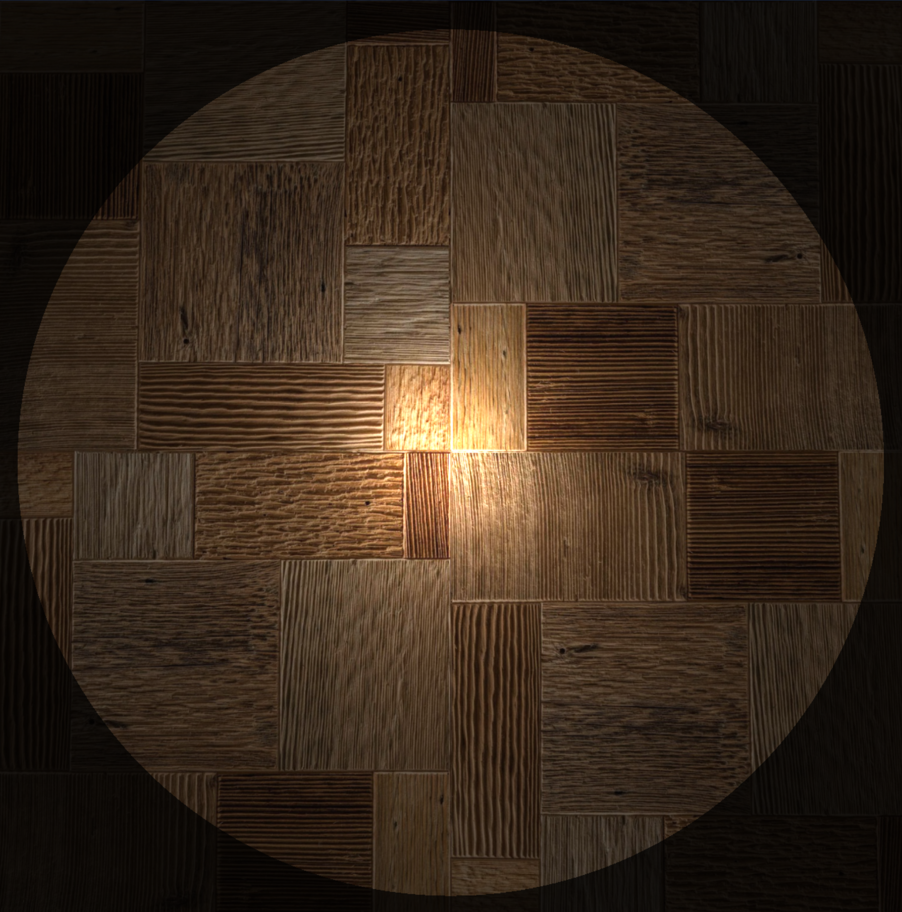
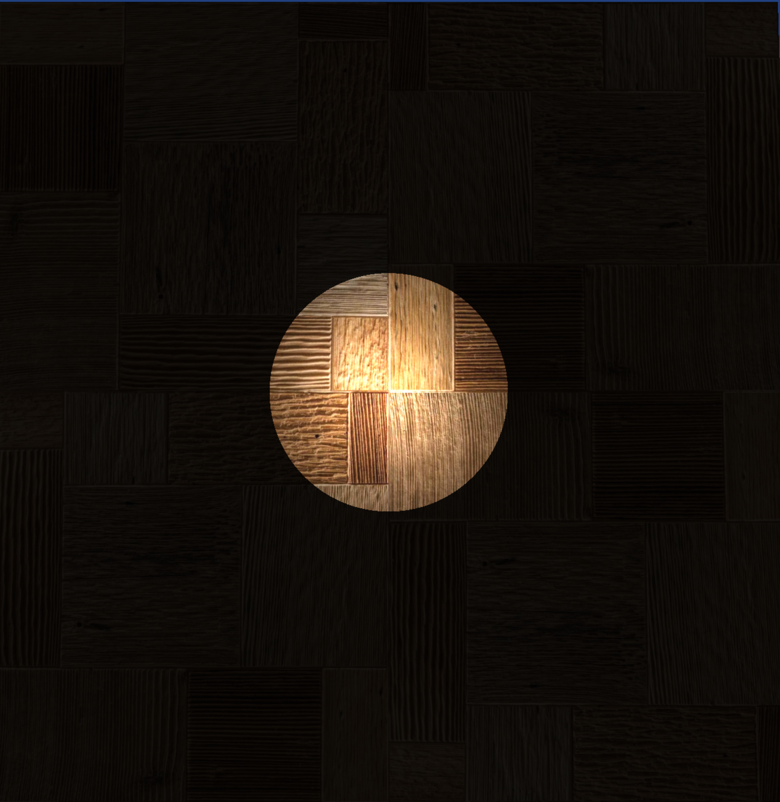
Direction / Cutoff angle
75°
50°

Slide 18
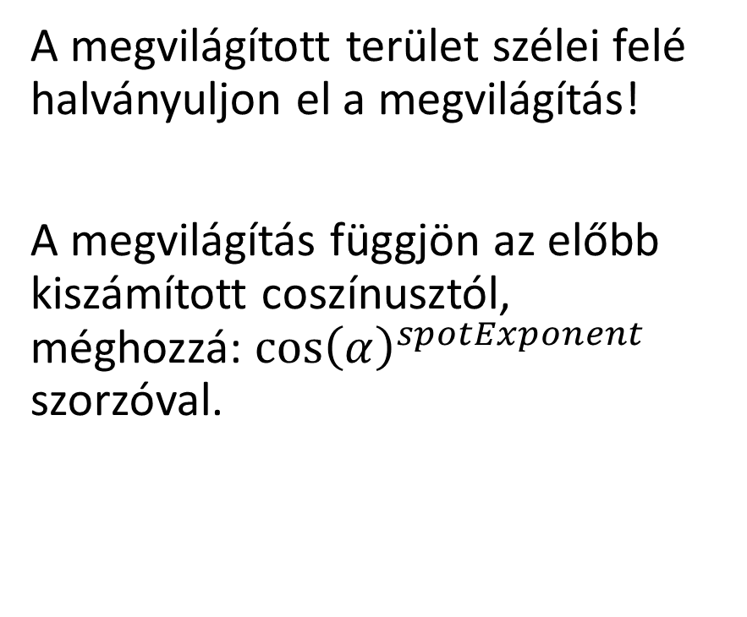
Exponent
A megvilágított terület szélei felé halványuljon el a megvilágítás!
A megvilágítás függjön az előbb kiszámított coszínusztól, méghozzá: ${\cos\left(α\right)}^{spotExponent}$ szorzóval.

Slide 19
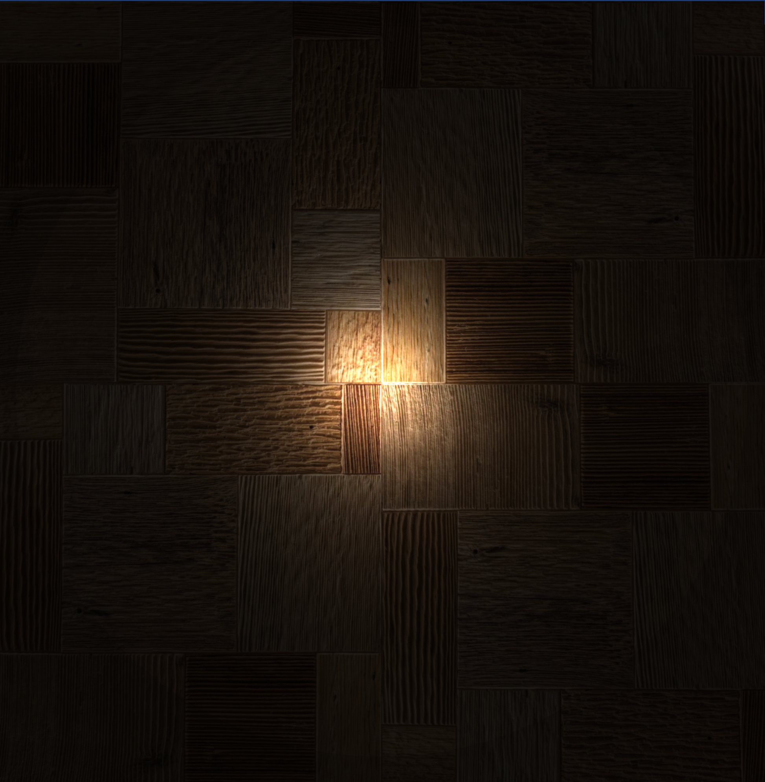
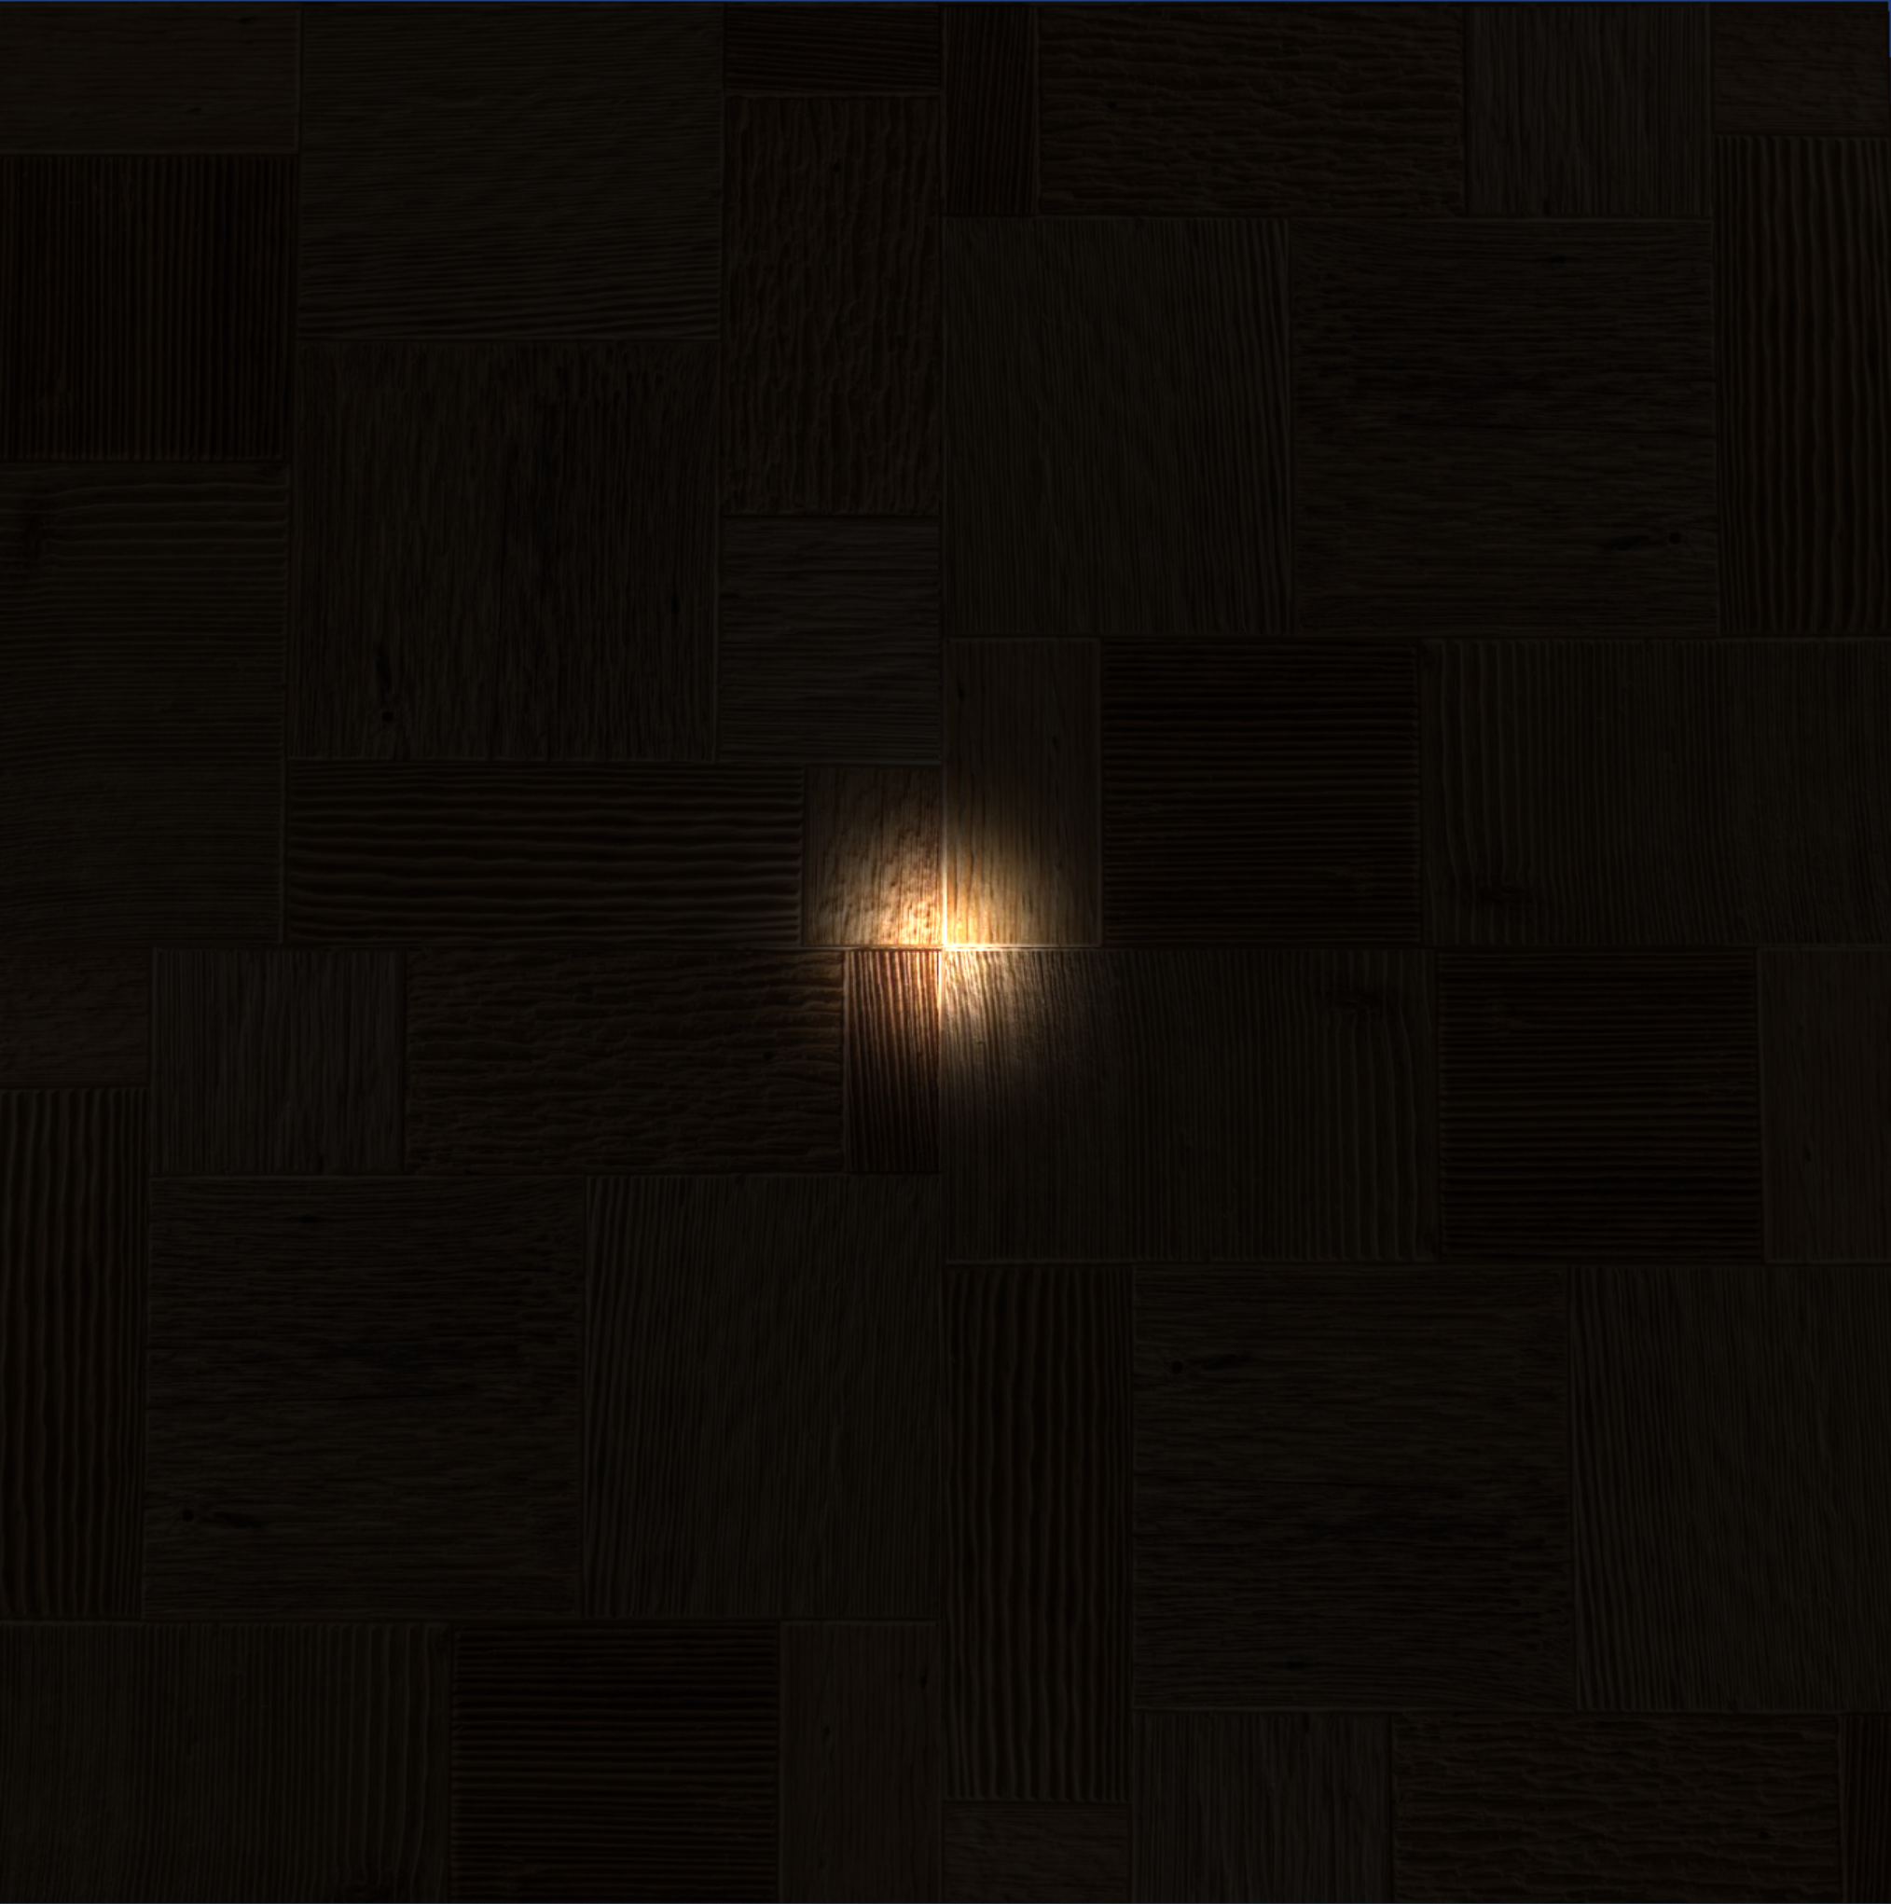
Exponent
75°
spotExponent: 0
75°
spotExponent: 2
75°
spotExponent: 16

